Slide 1
软件设计模式复习
第一章 面向对象思想object-oriented thought
1.对象 Object
2.类 Class
3.接口和抽象类 Interface and Abstract Class
4.继承与泛化 Inheritance(Generalization)
5.关联，聚合和组合Association, Aggregation and Composition
6.依赖 Dependency
7.多态Polymorphism
8. 方法重载和重写Method overloading and overriding
重用方式：继承、聚合(依赖)

Slide 2
第二章 面向对象设计object-oriented design
单一职责原则
开闭原则
里氏代换原则
依赖倒转原则
接口隔离原则
合成复用原则
迪米特法则
1.为什么要优先使用聚合少用继承？
2.什么是高内聚低耦合？
3.正方形为什么不能设计成长方形的子类？
第二章习题：P25 8.

Slide 3
创建型模式
1. Simple Factory
Client
RequiredClass
«create object»
Factory design pattern
MyClass
createObjectOfRequiredClass(): RequiredClass
RequiredClass instanceOfRequiredClass = MyClass.getInstanceOfRequiredClass();
1.什么是设计模式？创建型模式？P40 1.2.3.
2.能够定义简单工厂 P41 5.
3.简单工厂优缺点

Slide 4
创建型模式
2.Factory method
工厂方法（FactoryMethod）模式是类的创建模式，其用意是定义一个创建产品
对象的工厂接口，将实际创建工作推迟到子类。
Product
Creator
factoryMethod()
anOperaton()
ConcreteProduct
ConcreteCreator
ConcreteCreator
factoryMethod()
factoryMethod()
问：为什么工厂方法比简单工厂的扩展性好？
1.Java反射机制？
2.工厂方法的优缺点。
3.习题P55 1.2.3.4.5.

Slide 5
3.Singleton
创建型模式
确保一个类只有一个确切的实例，在整个应用程序中都是可访问的。
Ensure a class only has one instance, and provide a global point of access to it.
Client
问：你会定义一个单态类？单态对象需要自己的属性和方法呢？
Singleton Design Pattern
MyClass
getSingletonOfMyClass(): MyClass
singletonOfMyClass
«static»
1
1.单线程下EagerSingleton和LazySingleton的定义。
2.单例模式的优缺点和适用环境。
3.习题P116 2.3.4.5.8

Slide 6
创建型模式
4.Abstract Factory
Client
客户就从具体的产品中被解耦
AbstractProductA
接口
AbstractFactory
createProductA()
createProductB()
ProductA2
ProductA1
产品等级结构
工厂方法
AbstractProductB
ConcreteFactory1
ConcreteFactory2
createProductA()
createProductB()
createProductA()
createProductB()
ProductB2
ProductB1
问：抽象工厂可以创建不同类型的产品？
对象族(产品家族)抽象工厂

Slide 7
1.什么是抽象工厂？工厂方法
2.产品等级结构和产品族
3.抽象工厂模式优缺点
4.抽象工厂适用环境
5.习题P69 1.2.3.4.5.7

Slide 8
创建型模式
5.Builder
为创建一个Product对象的各个部件
指定抽象接口
构造一个使用Builder接口的对象
导向器
-builder: Builder
Builder
生成器
Director
buildPart()
getResult()
construct()
ConcreteBuilder
Product
For all objects in
construct(){
builder.buildPart()
}
buildPart()
getResult()
被构造的复杂对象
问：导向器的作用？
1.习题P88 1.2.3.
实现Builder的接口以构造和装配改产品的各个部件
定义并明确它所创建的表示
提供一个检索产品的接口getResult

Slide 9
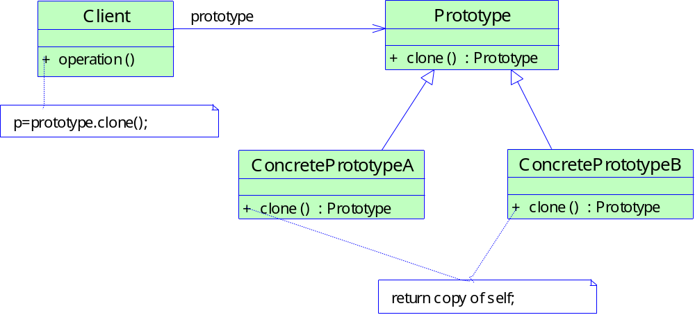
6.prototype pattern
创建型模式
原型模式结构图
1.什么是原型模式
2.浅克隆和深克隆
3.习题P104 1.2.6.(第6题能说出区别)

Slide 10
结构型模式
7.Adapter
定义一个已经存在的接口，这个接口需要适配
定义Client使用的与特定领域相关的接口
client
Target
Adaptee
request()
specificRequest()
特定需求
inheritance
implementation
对Adaptee的接口与Target接口进行适配
Adapter
specificRequest()
问：类适配器和对象适配器的适用性？
request()

Slide 11
1.什么是结构型模式？
类结构模式和对象结构模式
2.对象适配器和类适配器
3.两种适配器的适用性
4.习题P131 1.2.3.4.5.6

Slide 12
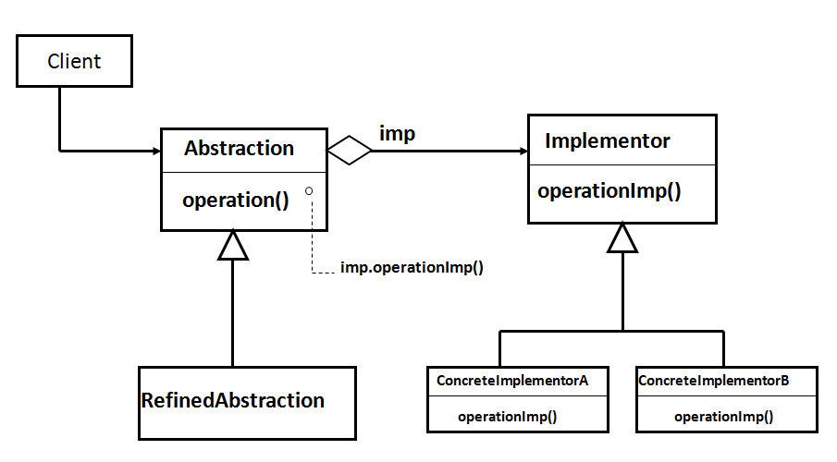
结构型模式
8. Bridge
1.Bridge模式的别名：
Handle-Body请在
桥接模式结构图
上标出Handle(柄)和
Body(主体)。
2.什么是桥接模式？
3.采用继承也能满足客户需求，为什么效果没有桥接模式好？
4.习题P145 1.2.3.4.5

Slide 13
结构型模式
9.Composite
1..n
Component
Client
--为组合中的对象声明接口
--声明一个接口用于访问和管理Component
的子组件
operation()
add(Component)
remove(Component)
getChild( )
通过Component接口操纵组合部件的对象
1.什么是组合模式？
2.习题P160 2.4.
定义有子部件的那些部件的行为
存储子部件
在Component接口中实现与子
部件有关的操作
children
Leaf
Composite
operation()
operation()
add(Component)
remove(Component)
getChild( )
--在组合中表示叶结点对象，叶结点没有子结点
--在组合中定义图元对象的行为

Slide 14
结构型模式
10.Decorator
Component
不必修改具体组件！
operation()
ConcreteComponent
Decorator
Component
operation()
operation()
component.operation()
1. 装饰模式的定义
2.习题P1.2.3.4.
ConcreteDecoratorA
ConcreteDecoratorB
operation()
addedState()
operation()
addedBehavior()
operation():Decorator
addedBehavior()

Slide 15
结构型模式
11.Façade
ClientA
ClientB
ClientC
Facade
该类包含子系统中全部或
部分类的实例引用。
子系统只能有一个外观吗？
Subsystem Classes
1.迪米特法则的应用2.外观的优缺点3.适用环境4.习题P187 3.5.

Slide 16
结构型模式
12.Proxy
Client
Subject
+request()
realSubject
RealSubject
Proxy
+request()
+request()
1.代理模式定义
2.Java远程代理RMI
realSubject.request()

Slide 17
请将下列结构型模式和描述配对：
模式
描述
装饰者
包装另一个对象，并提供不同接口。
外观
包装另一个对象，并提供额外的行为。
代理
包装另一个对象，并提供相同接口。
适配器
包装另一个对象，并控制他的访问。
组合
包装许多对象以简化它们的接口。

Slide 18
行为型模式
13.Iterator
Aggregate
Iterator
Client
first()
next()
isDone()
currentItem()
createIterator()
ConcreteAggregate
ConcreteIterator
createIterator()
1.什么是行为型模式
2.迭代器的定义
3.要求：能够迭代集合中的元素。Java的内置迭代器
4.习题P281 1.2.3.5

Slide 19
行为型模式
14.TemplateMathod
abstractMethod()
hookMethod()
concreteMethod()
AbstractClass
+templateMathod()
#abstractMethod()
#hookMethod()
-concreteMethod()
…
ConcreteClass1
ConcreteClass2
+abstractMethod()
+hookMethod()
primitiveOperation()

Slide 20
1.模板方法的定义
2.基本方法
3.钩子的使用
4.模板方法的优缺点与适用环境
5.习题P375 2.3.

Slide 21
行为型模式
15.Observer
目标
观察者
observers
Subject
Observer
可以有任意多的观察者观察
同一目标。
提供注册和删除观察者对象
接口。
为那些在目标
发生改变时需
获得通知的对
象定义一个更
新接口
attach(Observer)
detach(Observer)
notify()
update()
具体目标
具体观察者
subject
ConcreteSubject
ConcreteObserver
subjectState
observerState
getState()
setState()
return subjectState
update()
存储有关状态，这些状态应与
目标的状态保持一致
当具体目标对象的状态发生
改变时，向各个观察者发出通知

Slide 22
1.观察者模式的定义
2.Java 观察者模式的应用
3.观察者的优缺点和适用环境
4.习题P328 1.2.3.4.6

Slide 23
行为型模式
16.State
Context
State
state: State
+request( ):void
+handle( ):void
public void request( ){
state.handle( );
}
ConcreteStateA
ConcreteStateB
客户会直接和状态交互吗？
如果在我的程序中Context有许多实例，这些实例之间可以共享状态对象吗？
使用状态模式似乎总是增加我们设计中类的数目？
习题P348 1.2.3.
+handle( ):void
+handle( ):void
状态模式类图

Slide 24
行为型模式
定义一个处理请求的接口。
实现后继链。
17. Chain of Responsibility自学
Handler
Client
handleRequest()
successor
处理它所负责的请求。
可访问它的后继者。
如果可处理该请求，就处理之
否则将该请求转发给它的后继者。
ConcreteHandler1
ConcreteHandler2
handleRequest()
handleRequest()
一个典型的对象结构可能如下图所示：
aClient
aConcreteHandler
aConcreteHandler
aHandler
successor
successor
1.职责链的定义
2.结构图
3.职责链的优缺点

Slide 25
行为型模式
18.Mediator自学
中介者定义一个接口用于与各同事(Colleague)对象通信。
Mediator
- mediator
Colleague
Colleague (Mediator mediator)
ConcreteMediator
ConcreteColleague1
ConcreteColleague2
-
-
具体中介者通过协调各同事对象实现协作行为。
每一个同事类都知道它的中介者对象。
每一个同事对象在需与其他的同事通信的时候，
仅仅与它的中介者通信。
1.中介者模式的定义
2.它遵守迪米特法则
3.它的优缺点

Slide 26
请将下列行为型模式和描述配对：
模式
描述
模板方法
封装基于状态的行为，并将行为委托到
当前状态。
状态
对象的状态发生变化时，所有依赖它的
对象都能得到通知并更新。
迭代
由子类决定如何实现算法中的某些步骤。
策略strategy
可以互换的行为封装起来，然后使用委托
的方法，决定使用哪一个行为。
观察者
用一个对象来封装一系列对象的交互。
中介
提供访问聚合对象的方法，而又不暴露该
聚合对象的内部表示。

